Slide 1

心之馨家
Prehistorical power

Slide 2
团队组成
赵姣姣
杜李刚
李瑞
张晓宇

Slide 3
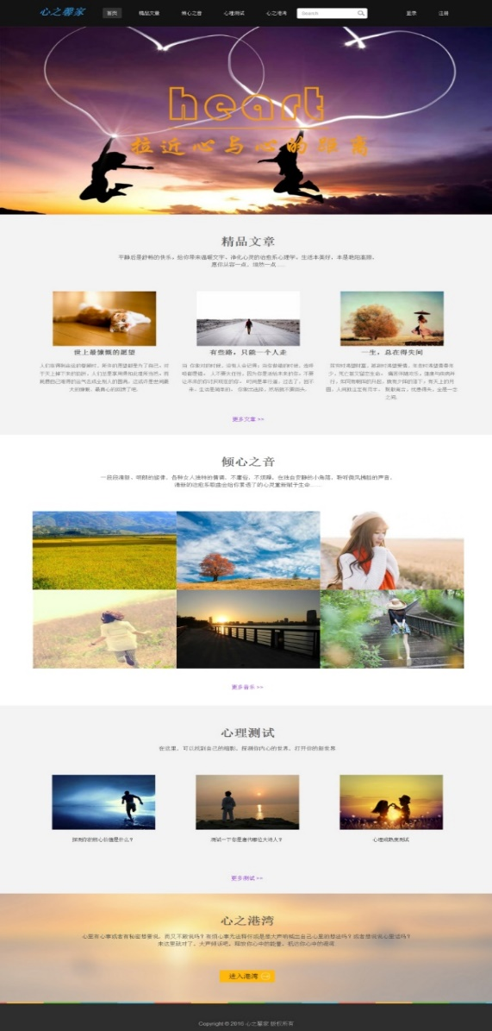
项目介绍
本项目主要是以心理健康方面相关而开发的一款面向大众的B/S架构系统
此系统主要目的是帮助在生活中心理遇到一些问题及困扰的人们所提供的一种解决或减缓他们心理上的困惑的一个平台，通过互联网的方便快捷方式来帮助人们。
该系统以六大不同模块来适应不同的人的选择，从而使大多数人都可以找到自己喜欢的方式去缓解他们心理上困扰，同样也适用于喜欢阅读和喜欢音乐的人们的使用，总之，是一款非常不错的系统平台

Slide 4
开发环境
开发工具
Sublime
eclipse
mysql
运行环境
浏览器
涉及到的语言
Html
Css
Js
Jsp
Java
Mysql
Bootstrap

Slide 5
开发背景
介绍与研究目的
涉及范围
心理学是一门研究人类的心理现象、精神功能和行为的科学，既是一门理论学科，也是一门应用学科。包括基础心理学与应用心理学两大领域
心理学家从事基础研究的目的是描述、解释、预测和影响行为。提高人类生活的质量
心理学研究涉及知觉、认知、情绪、人格、行为、人际关系、社会关系等许多领域，也与日常生活的许多领域——家庭、教育、健康、社会等发生关联。心理学一方面尝试用大脑运作来解释个体基本的行为与心理机能，同时，心理学也尝试解释个体心理机能在社会行为与社会动力中的角色；

Slide 6
发展趋势
心理学学科性质的二重性，即自然科学性质与人文社会科学性质的二重性。它是研究人的科学，但不只是哲学范畴上的人的科学，也是研究自然科学范畴上的人的科学。国内外许多心理学家都主张心理学应当研究整体的人和人性，一方面强调人文的研究，另一方面又强调科学的研究，这种矛盾的相互作用，推动了心理学的发展。但从当前的主流看，心理学研究却是科技化的发展趋势，或称高新科技化。
互联网的开放性、便利性和匿名性为心理服务提供了一个非常好的平台，通过web平台，连接需要心理帮助和提供心理帮助的人

Slide 7
创作意义
改善心理健康
各种心理疗法对心理疾病的治疗，疏散人们的心结。其实心理学没有出现之前人们也一样活着，但是出现后对人们了解自己，改善生活质量有很大的帮助。
处理人际关系
社会心理学的研究发现，首因效应和近因效应。这样就告诉我们要注 意给别人留下的第一印象。同时也要防止偏见带来的对事物不正确的认知。
激发积极情绪
对情绪的研究表明，人情绪由三个部分组成：主观感受，生理反应，表情。改变表情可以引起积极的情绪体验。
提高学习效率
认知心理学中有“图式”的概念。即人学习时的认知结构，人们利用这样结构学习知识，即能提高效率，又不容易遗忘。

Slide 8
项目优势
以内容吸引用户，包括心灵鸡汤，心理音频，心理学家专栏文章，主要作用是以专业的内容教育用户，并给予用户积极的心理暗示。
通过工具帮助用户观察和了解自己的心理健康护状况，例如心理测试，心理及心率测量等，最终希望引入专业的心理咨询师，进行付费咨询。
本项目是以web平台为主而建立的心理服务平台，面向大众，基础服务完全可以满足当前社会人们心理上的一些问题的解决处理
本平台完全免费，旨在引导人们正确认识自我心理及对生活中的一些问题的心理认知。

Slide 9
THANKS

